Slide 1

er
Gesundheit
Was gesund sein bedeutet und was wir dazu beitragen können.
Materialien zur Politischen Bildung von Kindern und Jugendlichen
www.demokratiewebstatt.at

Slide 2
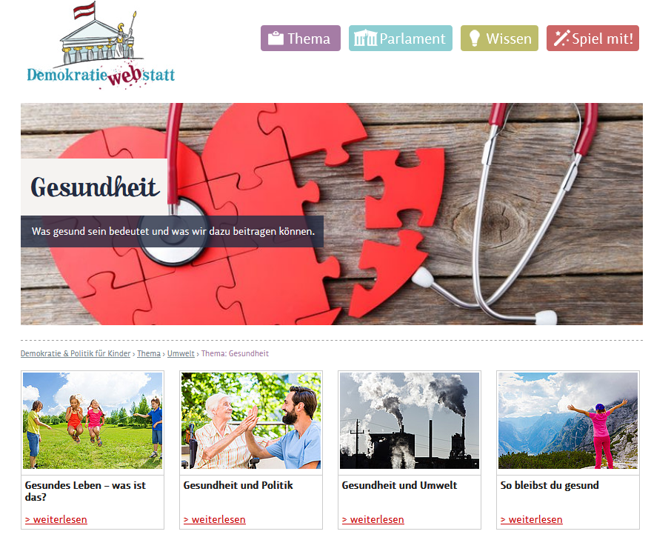

www.demokratiewebstatt.at

Slide 3
Hinweis zur Nutzung der PowerPointPräsentation
In dieser PowerPointPräsentation finden sich die wichtigsten Inhalte des Schwerpunktthemas „Gesundheit“ in stark gekürzter Form.
Um zu den Hintergrundinformationen in den jeweiligen Kapiteln auf der DemokratieWEBstatt zu gelangen, nutzen Sie bitte die Verlinkungen.
  Bsp. Zum Kapitel auf der DemokratieWEBstatt
  Bsp. (Überschrift) Gesundes Leben – was ist das?
www.demokratiewebstatt.at
Notes:
Mehr dazu findest du im Kapitel

Slide 4
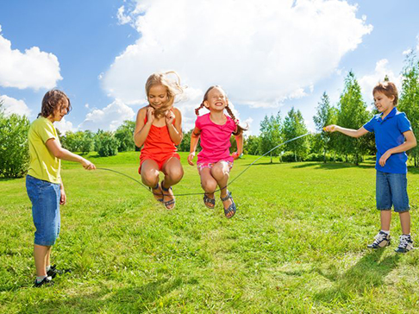
Gesundes Leben – was ist das?
© Clipdealer / serrnovik
Zum Kapitel auf der DemokratieWEBstatt

Slide 5
Gesundes Leben – was ist das?
Unsere Gesundheit ist die Grundlage für unser Wohlbefinden.
Gesundheit hat aber nicht nur etwas mit körperlichem Wohlbefinden zu tun, sondern hängt mit vielen verschiedenen Faktoren zusammen.
Gesundheit ist laut Weltgesundheitsorganisation (WHO) ein „Zustand des vollständigen körperlichen, geistigen und sozialen Wohlergehens und nicht nur das Fehlen von Krankheit oder Gebrechen.“
Kinder haben laut der UN-Kinderrechtskonvention ein Recht darauf, dass
alles getan wird, damit sie gesund leben können.
www.demokratiewebstatt.at
Notes:
Mehr dazu findest du im Kapitel

Slide 6
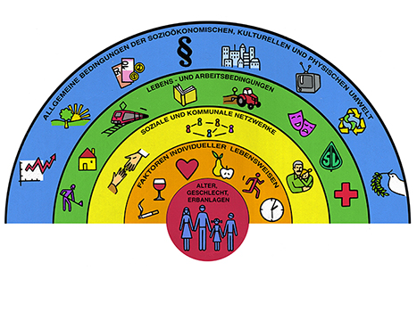
Einflussfaktoren auf unsere Gesundheit
Zahlreiche Faktoren wirken sich auf unsere Gesundheit aus, z.B. das Alter, das Geschlecht, die Erbanlagen, die Ernährung, wie viel man sich bewegt, das soziale Umfeld, die Lebens- und Arbeitsbedingungen und die Verfügbarkeit von Gesundheitseinrichtungen.
Die fünf Ebenen der Gesundheit ©
Fonds Gesundes Österreich nach Dahlgren, G., Whitehead, M. (1991)
Notes:
Mehr dazu findest du im Kapitel

Slide 7
Was uns krank macht – Zivilisationskrankheiten
In Österreich und anderen Ländern gibt es genügend ärztliche Versorgung, Medikamente und gute hygienische Bedingungen, so dass viele Krankheiten geheilt werden können.
Trotzdem treten Erkrankungen auf, die vor allem mit unserer Lebensweise zu tun haben: Wir essen und trinken zu viel, sitzen zu lange vor dem Computer und sind Lärm und Stress ausgesetzt ist.
Zu diesen „Zivilisationskrankheiten“ zählen Übergewicht, Herz- und Gefäßkrankheiten, Zuckerkrankheiten, bestimmte Krebsarten und psychische Erkrankungen.
www.demokratiewebstatt.at
Notes:
Mehr dazu findest du im Kapitel

Slide 8

Gesundheit und Politik
© Clipdealer / spotmatikphoto
Zum Kapitel auf der DemokratieWEBstatt

Slide 9
Gesundheit und Politik
  Bei der Gesundheitspolitik geht es um die gute Versorgung bei Krankheiten oder Unfällen, aber auch um Maßnahmen, die den Menschen helfen, gesund zu bleiben.
  In einem funktionierenden Gesundheitssystem sorgt der Staat dafür, dass es genügend Ärztinnen und Ärzte, Spitäler und Medikamente für alle gibt.
  Auch die Krankenversicherung ist Teil des Gesundheitssystems eines Landes.
  In Österreich können alle Menschen die Leistungen des Gesundheitssystems nutzen –
  das ist nicht selbstverständlich.
www.demokratiewebstatt.at
Notes:
Mehr dazu findest du im Kapitel

Slide 10
Verantwortliche Ebenen in der Gesundheitspolitik
  Der Bund ist für die allgemeine Gesundheitspolitik zuständig, konkret das Bundesministerium. Zu seinen Aufgaben zählt es u.a., die Gesundheit der Bevölkerung zu schützen und Verordnungen zu erlassen.
Die Bundesländer sorgen dafür, dass die Gesetze umgesetzt werden. Sie sind zuständig für die Krankenhäuser, Gesundheitsberatungsstellen und gesundheitsfördernde Projekte.
Zu den Sozialversicherungen zählen die Pensionsversicherung, die Krankenversicherung und die Unfallversicherung. In Österreich gibt es fünf Sozialversicherungsträger.
www.demokratiewebstatt.at
Notes:
Mehr dazu findest du im Kapitel

Slide 11
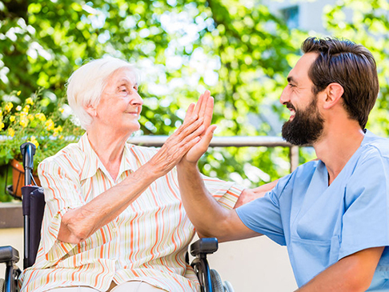

Gesundheitsversorgung als Beruf
Wichtige Bereiche der Gesundheitsversorgung sind Spitäler und Apotheken, Alten- und Pflegeheime, die Hauskrankenpflege, Beratungs- und Servicestellen, medizinische Forschung und Universitäten sowie Pharmaunternehmen.
Wichtige Berufe in der Gesundheitsversorgung sind Ärztinnen und Ärzte, PflegerInnen, TherapeutInnen.
Pfleger und Psychotherapeutin © Clipdealer / kzenon
bzw. Clipdealer / bialasiewicz
Notes:
Mehr dazu findest du im Kapitel

Slide 12
Gesundheitsförderung und gesundes Aufwachsen
International bemüht sich die Weltgesundheitsorganisation (WHO), für ein „Höchstmaß an Gesundheit“ für alle Menschen auf der Welt zu sorgen.
Die WHO stellt Gelder für die Bekämpfung von Krankheiten zur Verfügung, führt Impfungen durch und informiert die Menschen über die Folgen von gesundheitsschädlichem Verhalten.
Ein wichtiges Ziel der öffentlichen Gesundheitspolitik ist es, gute Rahmenbedingungen für ein gesundes Aufwachsen zu schaffen.
Beispiele für Gesundheitsförderung sind der Sportunterricht in der Schule sowie Jugendschutzgesetze, die den Verkauf von Alkohol und Tabak an Jugendliche verbieten.
www.demokratiewebstatt.at
Notes:
Mehr dazu findest du im Kapitel

Slide 13
Pandemie – wenn die Welt krank wird
Im Laufe der Geschichte gab es immer wieder Pandemien, an der Millionen Menschen weltweit erkrankten und starben, z.B. die sogenannte „Spanische Grippe“.
Trotz verbesserter Hygienemaßnahmen, Impfstoffen und Arzneimitteln gibt es immer wieder neue Herausforderungen durch ansteckende Krankheiten, die sich rasch ausbreiten können, zum Beispiel das „Corona Virus Desease“ (Covid 19).
Covid-19 hat sich Anfang des Jahres 2020 weltweit rasch verbreitet. An einem Impfstoff wird derzeit noch geforscht (Stand: September 2020).
www.demokratiewebstatt.at
Notes:
Mehr dazu findest du im Kapitel

Slide 14

Gesundheit und Umwelt
© Clipdealer / ericdalecreative
Zum Kapitel auf der DemokratieWEBstatt

Slide 15

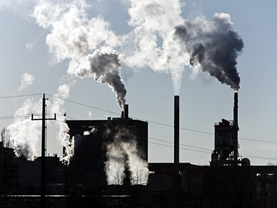
Gesundheit und Umwelt
Die Natur bietet Erholung, in unserer Umwelt finden sich aber auch Verschmutzung, Lärm und Giftstoffe.
Luftverschmutzung wird zum Beispiel durch die Verbrennung von Erdöl und Kohle oder durch den Einsatz von chemischen Düngemitteln in der Landwirtschaft verursacht.
Ständiger Lärm ist ein Stressfaktor, erhöht das Risiko für Herz-Kreislauf-Erkrankungen und hat Auswirkungen auf die psychische Gesundheit.
Musik und rauchende Schornsteine © Clipdealer / dolgachov
bzw. Clipdealer / Erwin Wodicka
Notes:
Mehr dazu findest du im Kapitel

Slide 16
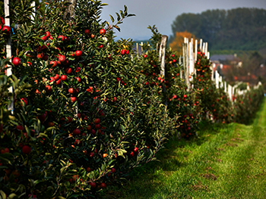
Gesundheit und Umwelt (2)
Obst und Gemüse werden mit Pestiziden behandelt. Auch bei geringen Konzentrationen können diese sich negativ auf unsere Gesundheit auswirken.
Jeder Mensch nimmt durch das Atmen, Essen und Trinken durchschnittlich 5 Gramm Mikroplastik pro Woche auf. Die genauen Auswirkungen von Mikroplastik auf den Körper sind noch unklar.
Apfelplantage und Mikroplastik © BMLFUW / Alexander Haiden bzw.
© Clipdealer / ericdalecreative
Notes:
Mehr dazu findest du im Kapitel

Slide 17
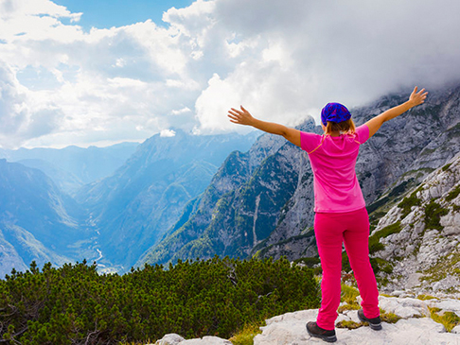
So bleibst du gesund
© clipdealer / sivivolk
Zum Kapitel auf der DemokratieWEBstatt

Slide 18
So bleibst du gesund
Jeder Mensch muss auf seine Gesundheit selbst achten. Nur: Wie weiß man, was einem gut tut und was nicht?
Die WHO hat Stress und seine Auswirkungen als größte Gesundheitsgefahren für das
21. Jahrhundert definiert.
Stress hat viel mit Angst zu tun und mit dem Gefühl, dass einem alles zu viel wird.
Viele Drogen, Suchtmittel und Abhängigkeiten locken mit Entspannung und schönen Gefühlen, können jedoch zu physischer und/oder psychischer Abhängigkeit führen.
www.demokratiewebstatt.at
Notes:
Mehr dazu findest du im Kapitel

Slide 19
Deine Gesundheit stärken
Eine Zauberformel für ein gesundes Leben bis ins hohe Alter gibt es leider nicht.
Gesundheit ist ein lebenslanger Prozess, der von persönlichen und sozialen Faktoren beeinflusst wird.
Zu empfehlen sind eine ausgewogene Ernährung, frische Luft und Bewegung, genug Schlaf und Entspannung sowie der Verzicht auf Drogen.
Eine gute familiäre und soziale Basis sind vor allem für unsere seelische Widerstandskraft hilfreich, kleine Herausforderungen und Abwechslungen im Alltag helfen uns, um uns auch geistig fit zu halten.
www.demokratiewebstatt.at

Slide 20
Diskussionsfragen
Bereits 2015 wurde in Österreich ein Rauchverbot in der Gastronomie beschlossen, am 1. November 2019 ist das Gesetz zum Schutz der NichtraucherInnen in Kraft getreten. In einer Umfrage im November 2019 waren 60 Prozent der Befragten mit dem Rauchverbot einverstanden.
Diskussionsfragen:
  Welche Meinung hast du zum Rauchverbot? Nenne Pro- und Contra-Argumente!
  Glaubst du, dass das Rauchverbot dazu führt, dass weniger junge Menschen mit dem Rauchen beginnen?
Laut der Weltgesundheitsorganisation WHO sollten sich Jugendliche eine Stunde pro Tag bewegen. In Österreich schaffen das laut einer Studie jedoch nur knapp 30 Prozent der Burschen und knapp 15 Prozent der Mädchen.
Diskussionsfragen:
  Wieviel bewegst du dich? Welche Art der Bewegung macht dir Spaß?
  Was oder wer motiviert dich, dich (mehr) zu bewegen?
www.demokratiewebstatt.at

